Slide 1
Kaikille avoin kaupunkitapahtuma la 5.5. Myyrmäessä tyhjässä konttorisalissa ja kurssi kaupunkikulttuurista, kaupunkirakenteen muutoksesta sekä tilapäiskäytöistä aluekehittämisessä
Kuvittele:
Saat avaimet toimistokolossiin

Slide 2
Päivän aikataulu
(Coworking Myyr York, Myyrmäki)
9:15 Aamupiiri
9:30 Työpaja 1: Ohjeistus: Kokeilualustan alustava ideointi Myyrmäkeen
10:00​ ​Yhteistyökumppani esittäytyy: Kaupunkiaktivisti ​Petteri Niskanen (Myyrmäki-liike): Myyrmäki-liike ja yhteisöllinen kaupunkikulttuuri
11:00 Työpaja 1: Kokeilualustan tavoitteiden ja nimen alustava ideointi (idea, nimi, markkinointi, tavoite) ennakkotehtävien pohjalta
12:15 Tuotantoryhmiin jakautuminen ja toimintasuunnitelman ohjeistus

Slide 3
Projektin vaiheet 27.3.-6.5.2018
Alkuvalmistelut: Kohteeseen tutustuminen ja ennakkotietojen keräys: aloitusluennot, tutustuminen alueeseen ja sen toimijoihin kurssin alussa, kansainväliset ja kotimaiset esimerkit ennakkotehtävien kautta
Työpaja 1: Inspiroivan nimen, tavoitteiden ja viestinnällisen sanoman kehittäminen kokeilualustallemme (=kaupunkitapahtuma ja tilamme Colosseumissa)
Työpaja 2: Tilapäiskäyttökonseptien ideointi ja tarpeiden kartoitus
Työpaja 3: Tilapäiskäyttökonseptien kirkastaminen ja jatkokehittäminen
Tuotantovaihe: Tilapäiskäyttökokeilujen toteutus neljässä tuotantoryhmässä, tavoitteena kaupunkitapahtuma la 5.5.2018 Colosseumissa
Loppuraportointi ja dokumentointi
“Kokeilualusta = tila, resurssi, organisaatio, prosessi jne. joka mahdollistaa uusien toimintatapojen kokeilun.” Käytännössä kokeilualustanamme toimivat kurssilaisten järjestämä kaupunkitapahtuma ja tilamme Colosseumissa.

Slide 4
Miten tilapäiskäyttöideoita arvioitiin? E-lomakekyselyn tuloksia
N=21
Kuinka kiinnostava tilapäiskäyttökonsepti omasta mielestäsi on, mikäli kyseinen konsepti onnistuu?
Kuinka suuri mahdollisuus tilapäiskäyttökonseptilla mielestäsi on onnistua (Rajatorpantie 8:ssa Myyrmäessä) konseptissa kerrottujen tietojen perusteella? Vastaa asteikolla 1–5 (1=ei lainkaan, 5=erittäin suuri).
Valitse kolme mielestäsi parhainta tilapäiskäyttökonseptia.
Oliko konsepteissa erityisen hyviä toteutusideoita (esim. käytännön toteutus, kuten viestintä, henkilöstö, infrastruktuuri, tilankäyttö, yhteistyökumppanit), joita kannattaisi mielestäsi hyödyntää?
Voisiko joitakin tilapäiskäyttökonsepteja yhdistää?
Mitkä ehdotukset tai ideat voisi toteuttaa parhaiten Rajatorpantie 8:ssa Myyrmäessä?

Slide 5
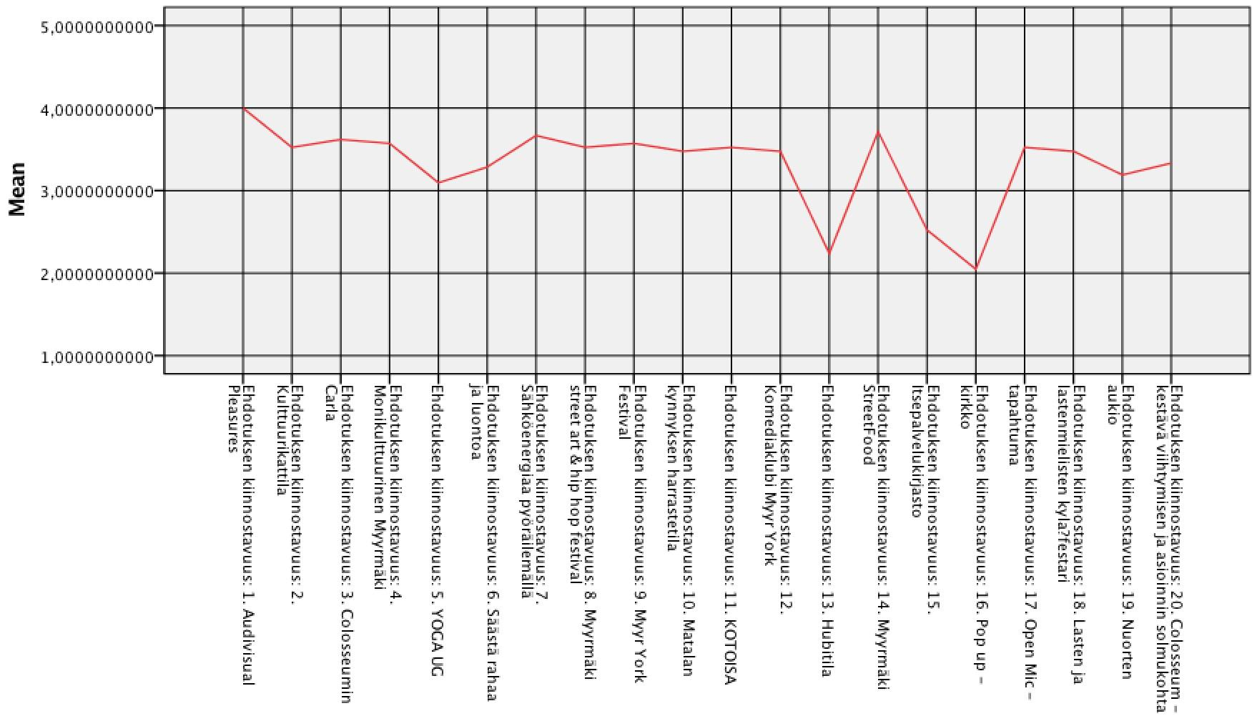
Kuinka kiinnostava tilapäiskäyttökonsepti omasta mielestäsi on, mikäli kyseinen konsepti onnistuu? Vastaa asteikolla 1–5 (1 = ei lainkaan, 5 = erittäin paljon)
- Erot pieniä, keskiarvo 3–4:n välillä

Slide 6
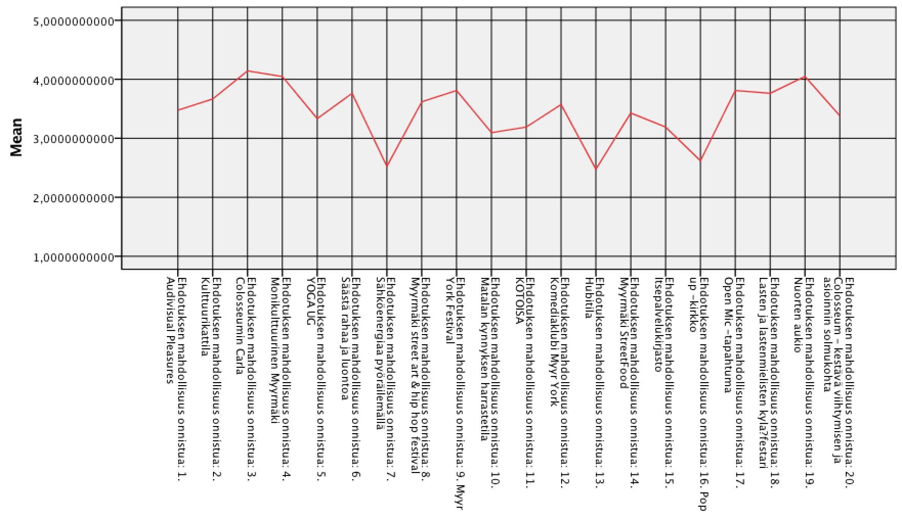
Kuinka suuri mahdollisuus tilapäiskäyttökonseptilla mielestäsi on onnistua konseptissa kerrottujen tietojen perusteella? Huomioi, että konsepti toteutetaan ennakkotehtävän ohjeistuksessa mainituin resurssein, eli vapaaehtoisvoimin ilman varsinaisia taloudellisia resursseja. Huomioi myös käytettävissä oleva tila ja muut resurssit. Vastaa asteikolla 1–5 (1=ei lainkaan, 5=erittäin suuri).

Slide 7
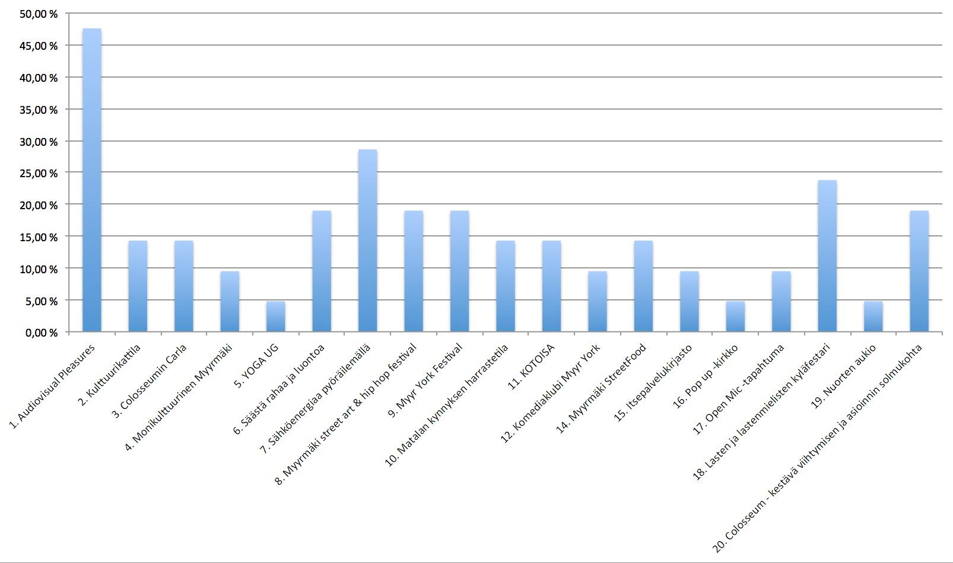
Kolme mielestäsi parasta tilapäiskäyttökonseptia (multiple response, frequencies, Max 300 %)

Slide 8
Oliko tilapäiskäyttökonsepteissa erityisen hyviä toteutusideoita, joita kannattaisi mielestäsi hyödyntää?
Colosseumin Carlassa hyvä toteutusidea oli maksaa kahvilatarjoilut kirpputorin pöytävuokrilla.
…mielestäni opiskelijat ovat mielestäni hyvä yhteistyökumppani työvoiman ja ideoinnin kannalta, mutta eivät niinkään taloudellisten resurssien kannalta.
Markkinointi on todella olennaista tämän kaltaisissa tapahtumissa, jotta pystytään houkuttelemaan osallistujia paikalle.
Kestävän kulutuksen ja kiertotalouden ihanteet olivat läsnä monessa konseptissa nämä muodostavat projektille mielestäni hyvän periaatteellisen pohjan. Myös ohjelma/tapahtumapuolella toistui samanlaisia ideoita ja teemoja, kuten kirppikset, kahvila, jooga, taide ja performanssit.
Sähköenergiaa pyöräilemällä yliveto. Taatusti saisi mediahuomiota mutta muutenkin kolahtaa. Ja saisi kyllä yhteistyökumppaneita.
En nosta yhtä konseptia, mutta hyödyntäisin ehdottomasti niitä, joissa oli mietitty paikallisia yhteistyökumppaneita: Myyrmäki-liike, Vaskivuoren lukio, Metropolia ammattikorkeakoulu.
Monikulttuurisuusteema olisi hyvä olla läsnä Myyrmäen ison vieraskielisen asutuksen vuoksi.

Slide 9
Voisiko jotain tilapäiskäyttökonsepteja yhdistää?
Kirpputori-tyyliset konseptit ja ruokaan liittyvät konseptit toimivat mielestäni aina hyvin yhdessä.
Eli esimerkiksi Colosseumin Carla, Nuorten aukio tai Säästä rahaa ja luontoa voitaisiin yhdistää Myyrmäki StreetFoodin kanssa, jolloin ruokamarkkinat olisivat alkuperäistä konseptia pienemmässä osassa, jolloin myös toteutus saattaisi olla helpompaa.
Myyr York festivaali, street art & hiphop festivaali, Komediaklubi Myyr York ja Open Mic -tapahtumissa. Niitä voisi helposti yhdistää, koska kaikissa on kyse jossain määrin esittävistä taiteista.
Monessa konseptissa tuli myös esiin monikulttuurisuus, ruoka ja olohuonemaisuus, joten niitäkin saa yhdistettyä toimivasti.
Ruokafestari-ideoita oli useampi: näitä lienee mahdollista yhdistää ja soveltaa. Samoin osa kulttuuritapahtumista olivat lähellä toisiaan. Myös osa itsenäisistä konsepteista saattaisivat olla mahdollista sitoa osaksi monikäyttöistä kulttuuritilaa.
Monista konsepteista voisi hyödyntää joitakin osia valmiimpien konseptien toteuttamiseen.
Hyvinkin monien, mm. kirpputori-ideaan perustuvien. Samoin esiintymistapahtumiin perustuvat.
Yksittäisinä tapahtumina mietityttää monissa ehdotuksissa miten saada monenlaisia ryhmiä liikkeelle ja se miten tapahtumien profiili sopii Myyrmäen kaltaiseen lähiöön missä asuu paljon esimerkiksi vanhempia ihmisiä.
Sähköenergiaa pyöräilemällä ja teknojooga olis hauskaa nähdä yhdessä: osa polkee, että musiikki pyörii :D

Slide 10
Mitkä ehdotukset tai ideat voisi toteuttaa parhaiten Rajatorpantie 8:n konttorisalissa?
Ehkä helpointa on toteuttaa konseptit, joissa tapahtuman osallistujat ns. toisivat tapahtuman itse paikalle, eli esimerkiksi vaatteet ja tavarat, joita he myyvät tai vaihtavat.
Kulttuuri, taide tai ruokaideat. Myös kirpputori voisi onnistua hyvin. Olisi hyvä tehdä hiukan vielä tutkimusta alueen tarpeista ja olemassa olevista toimijoista.
"Colosseum kestävä viihtymisen ja asioinnin solmukohta" ja Colosseumin Carla" ovat mielestäni kiinnostavimpia ja parhaiten toteutettavissa olevia ideoita. Niiden laaja sisältö takaa monimuotoisen kohderyhmän tavoittamisen ja monipuolisen toiminnan tuottamisen.
Street art & hip hop festival, open mic tapahtuma, YOGA ug
...kurssin jälkeistä jatkokäyttöä hahmottelevat konseptit olivat samankaltaisia: niitä yhdistämällä tilasta saattaisi olla mahdollista tehdä hieman nykyistä tiedekulmaa tai konepaja, Brunoa muistuttava ja tapahtumiltaan monipuolinen Myyrmäkiläisten olohuone/hubi/harrastetila/kulttuuritalo. Ideat ovat hienoja ja toivottavasti saadaan välitettyä Elolle, mutta saattavat olla vaikeita toteuttaa kurssin puitteissa. Sen sijaan kaikki festari/tapahtumatyyppiset konseptit ovat kurssin näkökulmasta helpommin toteutettavissa.
Helpoimpia ja huokeimpia toteuttaa a) kirpparit b) esiintymistilat.
Audiovisual pleasures kiinnostaa, mutta voi vaatia enemmän esitystekniikkaa kuin on tarjolla?. Samanaikasesti sisäpihalla ruokailutapahtuma tai kirpputoritapahtuma? Kuitenkin niin, ettei tila liittyisi vain ostamiseen. Toteutettavissa olevia muita: Open mic/stand up -ilta, Nuorten aukio ja kirpputoritapahtumat.
Lasten festari ja siihen liittyvät aktiviteetit voisi painottua päivään Yhdessä tilassa voisi olla hiljaisempaa ja siihen voisi yhdistää esimerkiksi taidenäyttelyä, itsepalvelukirpparia/vaatteidenvaihtotoria ja itsepalvelukirppistä

Slide 11
Työpaja 1. Nimi ja ydinviesti kokeilualustallemme MyyrYorkissa
Inspiroiva nimi?
Ydinviesti?
Avatkaa kaupunkitapahtuman tavoitteita yleistajuisesti, hauskasti ja kiinnostavasti. Miksi saapua Myyrmäkeen la 5.5.2018?
Luokaa inspiroivia, hauskoja ja ymmärrettäviä nimiä ja iskulauseita, joiden alle voidaan myöhemmin sijoittaa monia erilaisia tilapäiskäyttöjä.

Slide 12
Vaihe 1: Kehittäkää ryhmässä inspiroiva nimi ja ydinviesti (=iskulause tai tavoite) kokeilualustallemme (kaupunkitapahtumme / tilamme nimi)
(n. 15 min)
Saatte ohjeet ja taustamateriaalit paperilla.
1. Jakautukaa n. 5 hengen ryhmiin
2. Ideoikaa kaupunkitapahtumalle n. viiden minuutin ajan post-it-lapuille itsenäisesti nimiehdotuksia ja iskulauseita (tai muutaman lauseen kuvauksia), jotka yhdistävät useita ennakkotehtävistä esiin nousseita ideoita ja teemoja
3. Kehittäkää ryhmänä 4–5 nimiehdotusta ja iskulausetta (tai muutaman lauseen kuvausta) tulevalle kaupunkitapahtumalle, joka toimii kokeilualustanamme. Voitte teemoitella ja yhdistellä nimi- ja iskulause-ehdotuksia sekä luoda vielä uusia ehdotuksia
Huomioikaa, että kaikkien mielipiteet tulevat kuulluksi, ja että päätös on ryhmän yhteinen.
Pyrkikää luomaan inspiroivia, hauskoja ja ymmärrettäviä nimiä ja iskulauseita, joiden alle voidaan myöhemmin sijoittaa monia erilaisia tilapäiskäyttöjä.
4. Kirjatkaa valitsemanne nimet ja iskulauseet lyhyesti Flingaan: <OSOITE>

Slide 13
Vaihe 2: Tutustukaa kokeilualustalle luotuihin nimi- ja iskulause-ehdotuksiin ja tehkää esivalinta
(n. 15 min)
Jakautukaa n. 12 hengen ryhmiin yhdistämällä kaksi ryhmää. Voitte tarvittaessa siirtyä ryhmänä luokan ulkopuolelle keskustelemaan.
Valitkaa joukostanne puheenjohtaja ja sihteeri. Puheenjohtajan tehtävänä on huolehtia, että jokainen ryhmän jäsen (mukaan lukien hän itse) pääsee tasapuolisesti ääneen sekä pitää huolta aikataulusta. Sihteeri kirjaa ryhmän valinnat ja perustelut.
Tutustukaa Flingassa oleviin nimi- ja iskulause-ehdotuksiin. Valitkaa 4 mielestänne parhainta nimeä ja iskulausetta. Voitte myös peukuttaa Flingassa suosikkejanne.
Huomioikaa, että kaikkien mielipiteet tulevat kuulluksi, ja että päätös on ryhmän yhteinen.
Valitkaa inspiroivia, hauskoja ja ymmärrettäviä nimiä ja iskulauseita, joiden alle voidaan myöhemmin sijoittaa monia erilaisia tilapäiskäyttöjä
Kirjatkaa ryhmän valitsemat nimet ja iskulauseet lyhyesti paperille.

Slide 14
Vaihe 3: Kokeilualustan nimen ja iskulauseen valinta
Kokoonnutaan yhteen
Kertokaa ryhmittäin valintanne kurssin kaupunkitapahtuman / kokeilualustan nimeksi ja ydinviestiksi
Kaupunkitapahtuman / kokeilualustan nimi ja ydinviesti valitaan viimeistään ensi keskiviikko-aamuna yhteisen keskustelun tai äänestyksen pohjalta
Lähetämme tiedon ensi viikolla yliopiston viestintä- ja yhteiskuntasuhteet yksikölle, joka lähettää tiedotteen valinnastamme

Slide 15
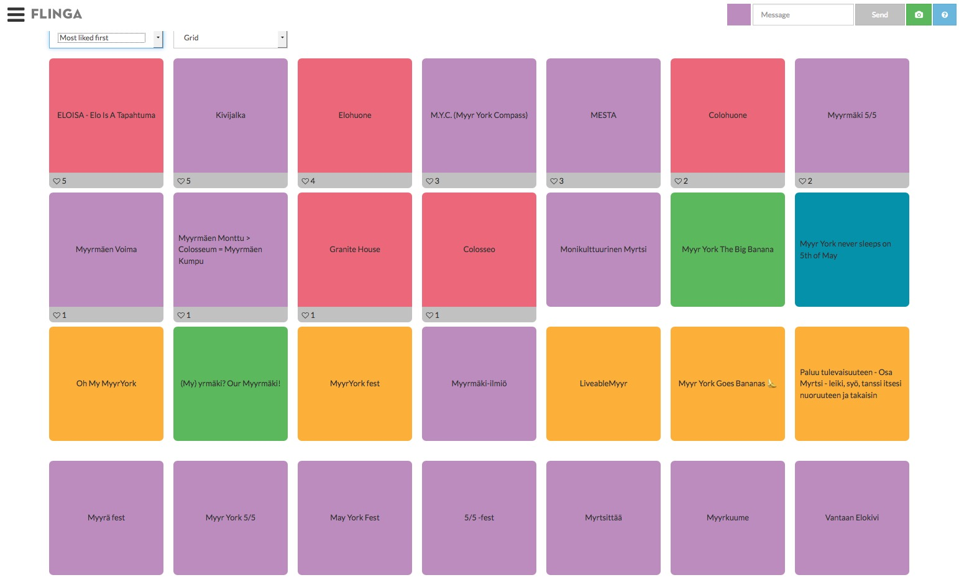

Slide 16
Kokeilualustan nimen ja iskulauseen valinta (muistiinpanot)
1. M.Y.C. Myyr York Compass:
Suunnannäyttäjä, ytimekäs sana (kompassi),
2. Elohuone
Monimerkityksinen, haetaan olohuonetta, mukana myös elo, elohuone on aktiivinen tila (vs. olohuone)
3. Kivijalka
Palataan rakennukseen: iso, jykevä, keskustassa, keskipiste, kivijalkaliikkeet, trendisana, tehty kivestä
4. Eloisa
Flingassa alun perin: eloisa tapahtuma (elo is a tapahtuma)
5. Myyr York 5/5 : The Big Banana
Tapahtuman päivämäärä = 5.5., yhdistää sekä nuoria että vanhoja, meemi tiedossa, päivämäärä helppo muistaa, big banana = new york = big apple, samaa ideaa, tapahtuma saa kaupungin go bananas, positiivinen kreiseys, Myyr York never sleeps
6. Myyrmäen Voima / Myyrmäki-ilmiö: Myrtsi Power!
Imatran Voima ollut aikaisemmin rakennuksessa, tapahtuma tuo virtaa / energiaa kaupunkiin, energinen tapahtuma tulossa
7. 5/5 Fest: Myrtsittää / Myyrkuume
Tapahtuman päivämäärä 5.5., Myrtsi sanana, kun myrtsittää, pitää päästä Myrtsiin! Fiilistellään Myrtsiä #myrtsittää
8. May York Fest
Tapahtuma toukokuussa May York = Myyr York, logossa voi hyödyntää MY:tä

Slide 17
Kokeilualustan nimen ja iskulauseen valinta (muistiinpanot, perustelut)
Laaja yleisö, kaikille suunnattu
Erilaisia ihmisiä yhteen
Monikielisyys, monikulttuurisuus
Saavutettavuus
Kannustaa kiertotalouteen, asioiden uudelleen käyttöön
Tuoda esimerkkejä minkälaisia tilapäisiä käyttöjä voidaan tehdä
Mitä asukkaat voivat itse tehdä
Mainostaa Myyrmäkeä ja kaupunkikulttuuria
Elävöittää kaupunkikuvaa
Mieluummin överit kuin vajarit, tehdään isosti, ei hissuksiin
Aktivoidaan ihmisiä ja eri väestöryhmiä
Tuoda uusia ideoita ihmisten elämään
Myyrmäen oman identiteetin vahvistamista
Ei hävetä mitään, baitsi banaaneja
Vantaalaiset ei häpeä mitään, paikallisylpeys
Kaikki uskaltaa tulla
We are going bananas!
Koska myrtsittää
Tulkaa tulevalle hipsterivyöhykkeelle, sneak peak mitä se tarkoittaa
Tää on niinku se next level. Tää on nyt se seuraava.
Koska aina etsitään seuraavaa.
Se yks gimmelin biisi: etsin myrtsii/muijaa seuraavaa. Kun etsit myrtsii seuravaa
Rakennuksesta tai paikasta jotain viestintään: talo on iso ja ytimessä. Sekä sisä, että ulkotiloja. Sää ei ole este. 20 min keskustasta. Sä et ole este. Älä ole este. Rakennamme siltaa.
Myrtsi = next level.

Slide 18
1. Audivisual Pleasures: Sisätiloihin rakennettu puisto, jossa yhdistyy piknik ja audiovisuaaliset sisällöt (elokuvat, taide)
2. Kulttuurikattila: kohtaamispaikka
3. Colosseumin Carla: Kaupunkiolohuonemainen kirpputoritapahtuma
4. Monikulttuurinen Myyrmäki: Vaihdetaan ruoka-, taide- ja musiikkiosaamista eri kulttuurien välillä
5. YOGA UG: joogaa ja teknoa
6. Säästä rahaa ja luontoa: Kierrätystä ja ekologista elämää!
7. Sähköenergiaa pyöräilemällä
8. Myyrmäki street art & hip hop festival: Tila katutaiteelle ja hip hop-kulttuurille
9. Myyr York Festival: Myyrmäen ja Länsi-Vantaan kulttuurin, taiteen ja ihmisten kohtauspaikka
10. Matalan kynnyksen harrastetila
11. KOTOISA: yhteisö tutuksi – tuntematon yhteisöksi
12. Komediaklubi Myyr York: Mahdollisimman matalan kynnyksen stand-up
13. Hubitila: maisemakonttori
14. Myyrmäki StreetFood: Katuruokamarkkinat
15. Itsepalvelukirjasto: Kirjoja ja lukumahdollisuus paikan päällä halukkaille
16. Pop up -kirkko
17. Open Mic -tapahtuma: Open Mic tai Lava on vapaa
18. Lasten ja lastenmielisten kyläfestari
19. Nuorten aukio: Nuorille suunnattu vaatteiden/tavaroitten vaihtotori ja hengaushuone
20. Colosseum – kestävä viihtymisen ja asioinnin solmukohta: kaikille yhteinen tila
21. Pop-up tavaralainaamo: Tila jossa hyödyllisiä käyttötavaroita voi kokeilla ja niitä pääsee lainaamaan
22. Tyhjät tilat vapaassa jaossa: Vapaiden tilojen tarjoaminen yhteiskäyttöön
Työt 21-22: <OSOITE>

